Slide 1
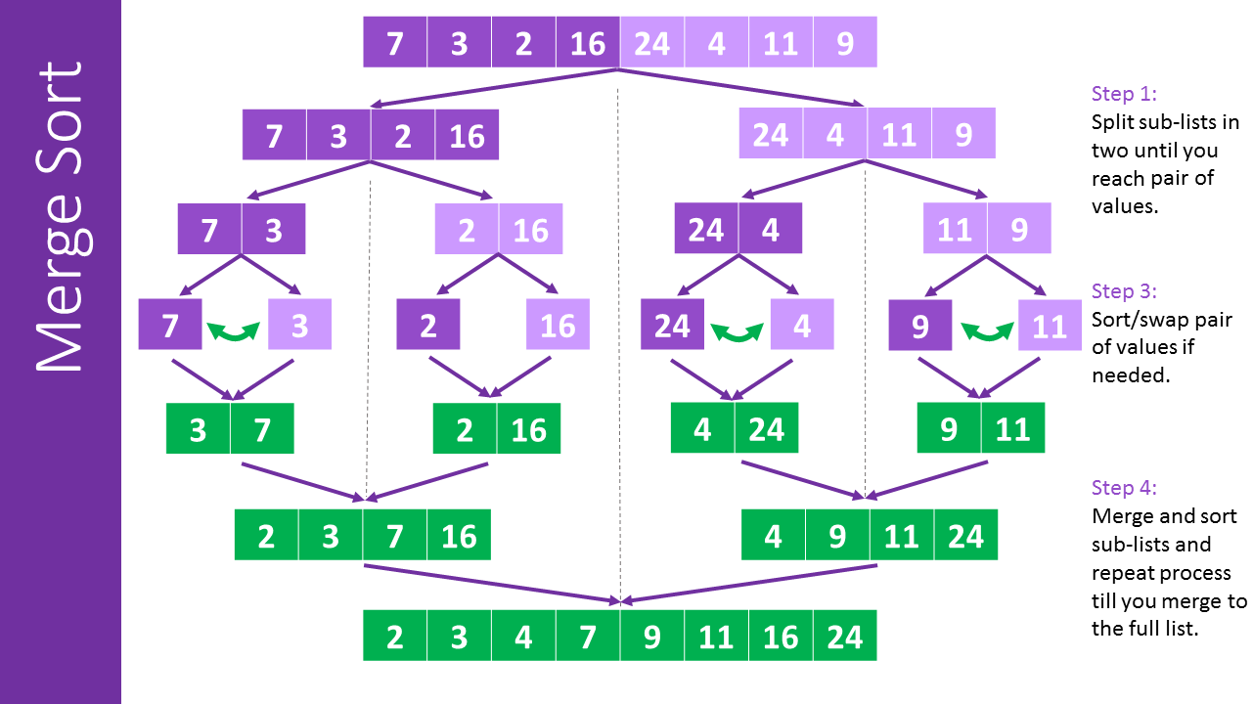
● MERGE SORT.
Merge Sort는 다음과 같은 그림으로 아키텍처를 표현할 수 있습니다.

Slide 2
이 그림에서 초록색 부분, 즉 합치는 부분만 주목해서 봐주시면 좋겠습니다. 초록색 부분을 조금 어려운 말로 바꿔 말하자면, 이미 정렬되어 있는 길이 1이상의 배열 arr1과 arr2를 합친 후, 정렬시키는 문제로 생각할 수 있습니다. (그림 참고)
arr1
arr2
-9 | 1 | 6 | 8 | 12
-7 | 7 | 13 | 15
-9 | -7 | 1 | 6 | 7 | 8 | 12 | 13 | 15

Slide 3
이 때, Merge Sort는 분해(보라색)하는데 시간 복잡도 logN을 가지며, 합치는데 O(N)을 가져서, 총 O(NlogN)의 시간 복잡도를 가지게 되어야 하므로, 위 그림의 병합(초록색)부분은 O(N)안에 끝내는 방법을 사용해야 합니다. 이 때, 사용하게 되는 것이 Greedy Algorithm을 응용한 두 배열 합치기 방법입니다.
arr1
arr2
-9 | 1 | 6 | 8 | 12
-7 | 7 | 13 | 15
-9 | -7 | 1 | 6 | 7 | 8 | 12 | 13 | 15

Slide 4
● 두 배열 합치기.
두 개의 정렬된 배열(arr1, arr2)이 있다고 가정합니다. 이 배열들을 1개의 정렬된 배열로 합치고자 할 때, 그리디 알고리즘을 사용하면 O(N+M)의 시간 복잡도로 해결이 가능합니다.
*N은 arr1의 길이, M은 arr2의 길이.
arr1
-9 | 1 | 6 | 8 | 12
-9 | -7 | 1 | 6 | 7 | 8 | 12 | 13 | 15
arr2
-7 | 7 | 13 | 15
기본적인 원리는 두 배열의 맨 앞 원소만 비교하는 것입니다.

Slide 5
arr1
-9 | 1 | 6 | 8 | 12
-9
arr2
-7 | 7 | 13 | 15
arr1
-9 | 1 | 6 | 8 | 12
-9 | -7
arr2
-7 | 7 | 13 | 15

Slide 6
arr1
-9 | 1 | 6 | 8 | 12
-9 | -7 | 1
arr2
-7 | 7 | 13 | 15
arr1
-9 | 1 | 6 | 8 | 12
-9 | -7 | 1 | 6
arr2
-7 | 7 | 13 | 15

Slide 7
arr1
-9 | 1 | 6 | 8 | 12
-9 | -7 | 1 | 6 | 7
arr2
-7 | 7 | 13 | 15
arr1
-9 | 1 | 6 | 8 | 12
-9 | -7 | 1 | 6 | 7 | 8
arr2
-7 | 7 | 13 | 15

Slide 8
arr1
-9 | 1 | 6 | 8 | 12
-9 | -7 | 1 | 6 | 7 | 8 | 12
arr2
-7 | 7 | 13 | 15
arr1
-9 | 1 | 6 | 8 | 12
-9 | -7 | 1 | 6 | 7 | 8 | 12 | 13 | 15
arr2
-7 | 7 | 13 | 15

Slide 9
이게 가능한 이유는, 이렇게 합쳐 나가는 상황에서 현재 칸에 들어가야 하는 원소를 정할 때 N+M개의 모든 원소를 보는 대신 각 배열의 가장 앞에 있는 2개의 원소만 확인하면 된다는 점 덕분입니다.

Slide 10
● 그리디 알고리즘 프로세스
이상적인 풀이 흐름
관찰을 통해 탐색 범위를 줄이는 방법을 고안한다.
탐색 범위를 줄여도 올바른 결과를 낸다는 사실을 수학적으로 증명한다.
구현해서 문제를 통과한다.

Slide 11
그러나, 코딩테스트에서 풀이를 할 땐 시간이 촉박하니 보통 수학적으로 증명을 못합니다. 그래서 방법을 고안하고 대충 주어진 예제에서 잘 돌아가는 걸 본 후에 강한 믿음을 가집니다.
“아!! 나의 이 그리디 풀이는 완벽해.!”
그렇게 최면을 걸고 구현을 합니다.

Slide 12
그런데 인생이 쉽지가 않습니다. 안타깝게도 대부분의 경우, 문제를 보고 잘못된 방법을 고안합니다.
그리고 방법이 틀렸다는 것을 인지하지 못한 채, 잘못된 믿음을 가지고 열심히 구현해서 제출하고 나니 틀렸답니다.
이 상황에 이르면 심각한 상태인 건데, 틀렸을 때 내 풀이가 잘못된 건지, 풀이는 맞는데 구현을 실수한 건지 알 수가 없습니다.

Slide 13
● 그리디 알고리즘 프로세스
추천 전략.
거의 똑같은 문제를 풀어봤거나 간단한 문제여서 나의 그리디 풀이를 100% 확신한다.
-> 짜서 제출해보고 틀리면 빠르게 손절
100% 확신은 없지만 맞는 것 같은 그리디 풀이를 찾았다.
-> 일단 넘어가고 다른 문제를 풀게 없거나 종료 20 ~ 40분 남은 시점에 코딩 시작.

Slide 14
● 그리디 알고리즘 으로 최적해가 보장되지 않는 문제
보따리 문제.
1. 무게 100Kg을 수납할 수 있는 보따리에 물건을 수납하는데 이때 수납된 물건의 가치가 가장 높아지게 하려면 어떻게 해야 하는가?
물건 | 1 | 2 | 3 | 4
무게 | 50 | 40 | 30 | 20
가치 | 60 | 50 | 40 | 30
무게위주 / 가치위주의 그리디를 했을 경우,
1번 + 2번 물건을 넣게 되는데, 이 때 답인 1번 + 3번과 다르게 결과가 나옴.
무게 = 100Kg까지
수납 가능

Slide 15
● 연습 문제 Boj 11047 – 동전0
이 문제는 시간제한만 없다면 DP로 풀 수 있는 문제입니다.
예 ) 동전이 1, 5원이 있고 합해서 6원이 되는 최소의 동전 개수를 맞춘다고 생각해봅시다.
* Coin배열 = [1,5] 을 별도로 놓고 생각하겠습니다.
Total table
합 | 1 | 2 | 3 | 4 | 5 | 6
필요 최소 동전 개수 | 1 | 2 | 3 | 4 | 1 | 2

Slide 16
● DP풀이
Total table D
합 | 1 | 2 | 3 | 4 | 5 | 6
필요 최소 동전 개수 | 1 | 2 | 3 | 4 | 1
DP 연습 겸, DP로 풀어보겠습니다. K = 6으로 두고, D[k-1] 까지의 최소 코인 개수를 알고 있다고 가정해 봅시다.
D[K] 즉 합 6원이 되는 coin의 최소 개수를 알기 위해서는 다음과 같은 경우의 수를 고려해 볼 수 있습니다.
5원 동전 1개와 1원 동전 1개
1원 동전 6개

Slide 17
● DP풀이
Total table D
합 | 1 | 2 | 3 | 4 | 5 | 6
필요 최소 동전 개수 | 1 | 2 | 3 | 4 | 1
수식으로 표현하자면,
5원 동전 1개와 1원 동전 1개 -> (k – 5) + 1
1원 동전 6개 -> (k – 1) + 1
의 형태의 점화식을 세울 수 있습니다. 단, 최소 동전 개수를 구해야 하므로 두 경우의 수 중 최소값이 답이 됩니다.
D[K] = MIN(D[K- coin[i]], … D[k – coin[i-1]] … ) + 1

Slide 18
● 그리디 풀이
그러나, 앞서 말한 것처럼 DP로 풀게 되면 시간 복잡도가 O(NK)가 되므로 시간초과가 발생하게 됩니다. 고로, 다음 풀이는 그리디로 접근하고자 합니다.
그리디로 접근하는 방법은 다음과 같은 사고 방식에 의거합니다.
“ 동전 개수를 최소화 하려면 가장 큰 동전을 최대한 많이 써야 한다.”
언뜻 당연한 소리지만, 저는 이 명제를 증명하고 넘어가고자 합니다.
수학적 증명을 할 수 있다와 없다는 큰 차이가 있습니다. 굳이 이런 번거로운 증명을 해야 하는 이유는 비록 실제 코딩테스트에서 논리적으로 완벽한 증명을 할 일은 없겠지만, 증명 과정을 살펴보면 그리디 풀이를 떠올렸을 때, 그 풀이가 올바른지 머릿속으로 생각하는데 도움이 되며, 풀이의 반례를 잡아내는 능력을 기를 때도 도움이 되기 때문에 그렇습니다.

Slide 19
앞서, 명제를 증명하고 자 하려면 명제를 다음과 같이 바꿔야 합니다.
동전 중 가장 큰 동전은 500원 동전이므로,
“동전 개수를 최소화 하려면 500원 동전을 최대한 많이 써야 한다“로
말을 바꿀 수 있습니다.
500원 동전을 많이 쓴다는 것은, 100원 동전을 4개 이하로 사용해야 한다는 보조 정리를 추론할 수 있습니다. 이를 보조 정리1이라 칭하겠습니다.
보조 정리1을 증명하기 위해서는 귀류법을 사용해야 합니다. 귀류법은 명제가 거짓이라고 가정할 때 모순이 발생함을 보이는 증명법입니다. 정규 교과과정에서는 루트2가 무리수임을 증명하는 과정에서 처음 귀류법이 소개됩니다.
간단하게 증명하자면, 100원 동전이 5개 이상이 되었을 때, 500원 동전으로 대체가 가능해 지므로, 최소 동전을 만족하지 않게 됩니다. 고로 100원은 4개 이하여야 합니다.

Slide 20
이처럼, 각 동전의 맥시멈 개수를 보조 정리를 통해 도출해내면, 100원은 4개 이하, 10원도 4개 이하가 되며 50원 동전은 1개 이하로 사용해야 합니다.

Slide 21
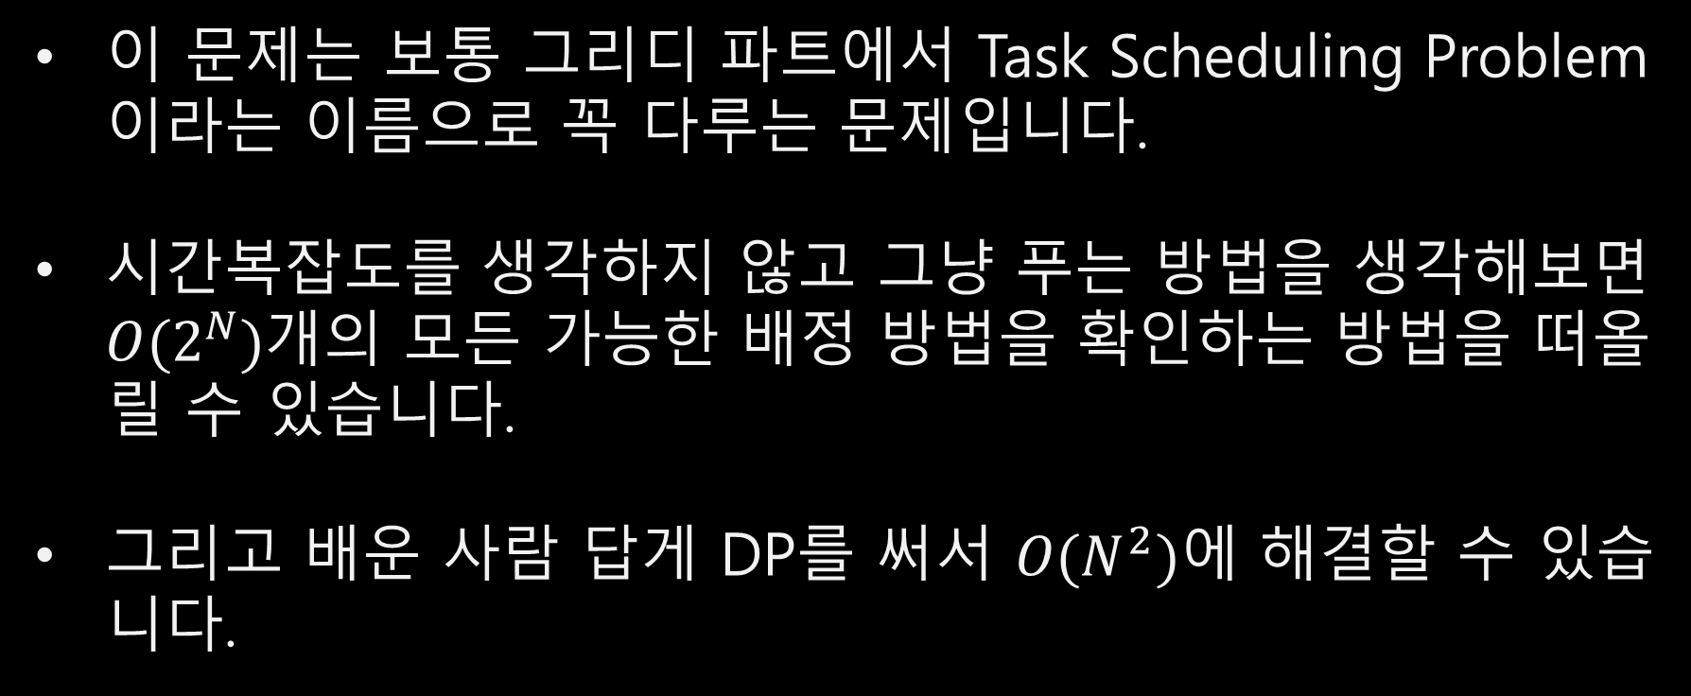
● 연습 문제 Boj 1931 – 회의실배정
이 문제는 보통 그리디 파트에서 Task Scheduling Problem이라는 이름으로 꼭 다루는 문제입니다.
시간복잡도를 생각하지 않고 그냥 푸는 방법을 생각해보면 $O(2^{N})$개의 모든 가능한 배정 방법을 확인하는 방법을 떠올릴 수 있습니다.
그리고 배운 사람 답게 DP를 써서 $O(N^{2})에$ 해결할 수 있습니다.

Slide 22
DP방법으로는 회의를 끝나는 시간이 빠른 순으로, 끝나는 시간이 같다면 시작 시간이 빠른 순으로 정렬.
테이블 : D[i] = i번째의 회의를 마지막으로 진행했을 때 최대 회의의 수
점화식 : D[i] = max(D[j]) + 1 (j번째 회의의 끝나는 시간이 i번째 회의의 시작 시간 이하인 모든 j)

Slide 23
● 연습 문제 Boj 1931 – 회의실배정
그리디 풀이 법
여기서 가로선은 회의를 의미합니다. 그리디로 접근을 할 때, 두가지 선택지가 있습니다. 1)가장 빨리 시작하는 회의 or 2)가장 빨리 끝나는 회의 입니다.
그러나, 1번을 고려했을 때 만약 하나의 회의가 가장 일찍 시작해서 가장 늦게 끝나게 되면 1개밖에 선택을 못하는 불상사가 생기게 됩니다. 고로 끝나는 시간이 빠른 순서로 회의실을 할당해야 한다는 것을 직관적으로 알 수 있습니다.

Slide 24
사실 이 문제도 귀류법으로 증명이 가능합니다.
회의 A
회의 B
증명 : 회의 A대신 회의 B를 우선해서 택했을 때 더 많은 회의를 배정할 수 있다고 가정합니다.

Slide 25
ㅇ 회의 A를 택했을 때.
회의 A
회의 B
총 4개의 회의실을 배정 가능.

Slide 26
ㅇ 회의 B를 우선해서 택했을 때.
회의 A
회의 B
총 4개의 회의실을 배정 가능.
두 결과 모두 같은 걸 알 수 있습니다. 회의 A를 우선해서 택하든, 회의 B를 우선해서 택하든 최대 회의실 개수는 회의시간이 겹치지 않는 이상 변하지 않습니다. 고로 이번 그리디 프로세스도 옳다는 것을 증명할 수 있습니다.

Slide 27
● 연습 문제 Boj 2217 – 로프
이 문제는 각 각 다른 중량을 견딜 수 있는 N개의 로프를 활용하여, 견딜 수 있는 최대 중량을 구하는 문제입니다.
간단하게 생각하면 다음과 같은 예를 생각할 수 있습니다.
10kg을 견딜 수 있는 로프
15kg을 견딜 수 있는 로프

Slide 28
주어진 2개의 로프를 모두 활용한다면. 총 20kg의 무개를 고르게 분산시킬 수 있기 때문에 들어올릴 수 있는 최대 무게는 20kg입니다.
이렇게만 생각하면 최소 무게를 지탱할 수 있는 로프를 기준으로 하면 될 것 같습니다.
하지만, 다음과 같은 반례도 생각해볼 수 있습니다.
1kg을 견딜 수 있는 로프
15kg을 견딜 수 있는 로프

Slide 29
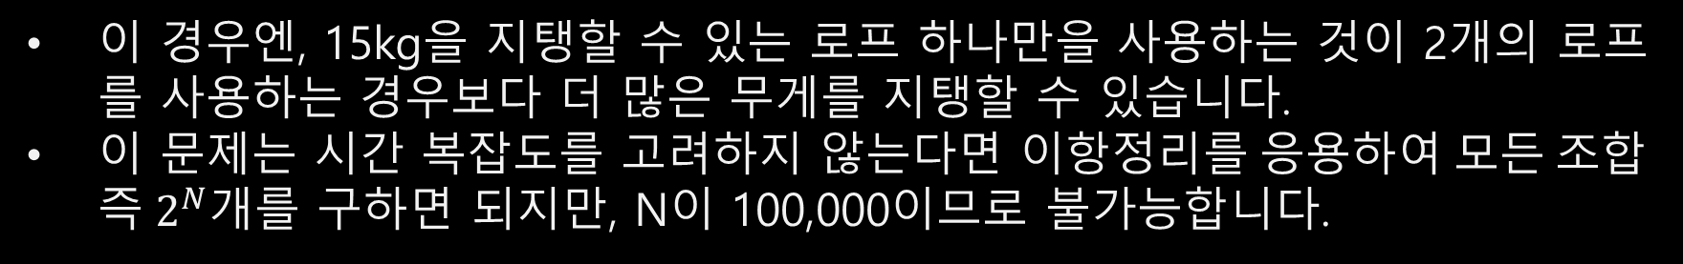
이 경우엔, 15kg을 지탱할 수 있는 로프 하나만을 사용하는 것이 2개의 로프를 사용하는 경우보다 더 많은 무게를 지탱할 수 있습니다.
이 문제는 시간 복잡도를 고려하지 않는다면 이$항정리를 응용하여 모든 조합 즉 2^{N}개를$ 구하면 되지만, N이 100,000이므로 불가능합니다.
고로, 이 문제에서는

Slide 30
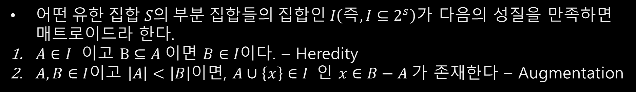
● 매트로이드 공간구조
매트로이드 공간구조는 독립성 성질을 만족하는 수학적 공간입니다.
수학적 공간이란, 집합, 백터 등을 포함하는 공간을 뜻합니다.
어떤 문제의 공간이 매트로이드를 이루면 이 문제를 위한 최적해를 보장하는 그리디 알고리즘이 존재하게 됩니다.
그렇지만, 그리디 알고리즘으로 최적해가 보장되는 모든 문제가 매트로이드 구조는 아닙니다.
매트로이드 정의
어$떤 유한 집합 S의 부분 집합들의 집합인 I\left(즉, I⊆2^{s}\right)$가 다음의 성질을 만족하면 매트로이드라 한다.
$A∈I$ 이고 $B⊆A$이면 $B∈I$이다. – Heredity
$A,B∈I$이고 $\left|A\right|<\left|B\right|이$면, $A∪\left\{x\right\}∈I$인 $x∈B−A$가 존재한다 – Augmentation
참고
$∈$ : 요소

Slide 31
● 매트로이드 공간구조
예시 노드집합 - A

Slide 32
● 매트로이드 공간구조
증명
1. A 안에 어떤 노드집합도 당연히 A에 속한다.

Slide 33
● 매트로이드 공간구조
집합 a
집합 b

Slide 34
● 매트로이드 공간구조
집합 c (빨강 = a간선, 초록 – b간선)
증명
2. 아무 초록이나 빨간색으로 바꿔도 집합이 유지된다.

Slide 35
● 정리
앞으로 배울 MST, 다익스트라 알고리즘 등도 최적 해를 보장하는 그리디 알고리즘의 한 종류입니다.
그리디 관련 공부를 더욱 하고 싶으시면, 매트로이드 (그리디 알고리즘으로 최적해가 보장되는 공간 구조) 관련 공부를 키워드로 하시면 될 것 같습니다.

